Slide 1
Estudios en Detección de Señales
Tesis de Licenciatura;
Adriana Felisa Chávez De la Peña
Dr. Arturo Bouzas Riaño
Director
Dr.Germán Palafox Palafox
Revisor

Slide 2
Marco Teórico
Teoría de Detección de Señales
Uno de los problemas más frecuentes a los que se enfrentan los organismos es la detección de estados o eventos específicos (señales) que les proporcionen información relevante sobre el estado del mundo, (McNicol, 2005c).
La SDT constituye un modelo estadístico que describe el problema al que se enfrentan los organismos inmersos en situaciones de detección de señales coexisten con ruido. Se trata de un modelo de decisión que entiende la detección como una tarea de elección, donde los organismos no responden simplemente con base en lo que perciben, sino que emiten el juicio de detección que les permita guiar su comportamiento de la manera mas óptima posible dada la información que poseen sobre su entorno y la evidencia presente, (Swets, Dawes y Monahan, 2000; Killeen, 2014).

Slide 3
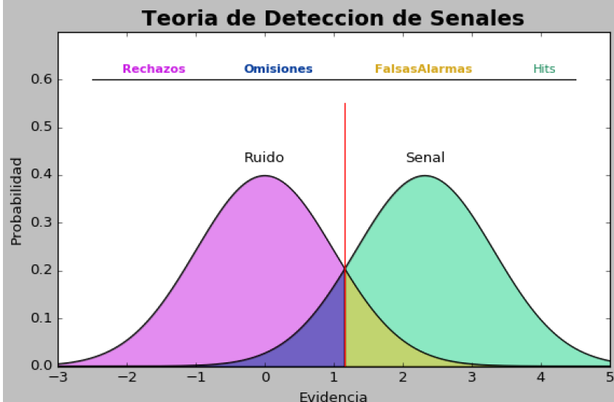
Marco Teórico
Teoría de Detección de Señales
Supuestos generales del modelo
La variabilidad en el entorno
Discriminabilidad
La variabilidad en las consecuencias
Sesgo
Parámetros del modelo
d’
k
C
Beta

Slide 4
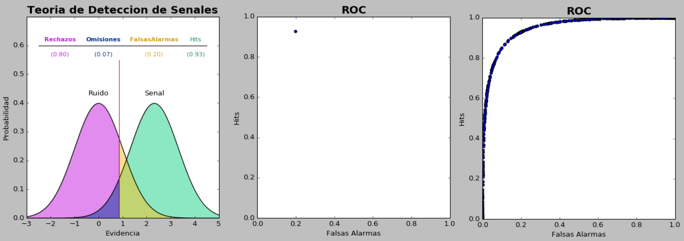
Marco Teórico
Teoría de Detección de Señales
Curvas ROC
Tareas de elección

Slide 5
Marco Teórico
TDS en Memoria de Reconocimiento
Réplica paso a paso de los análisis reportados en literatura de Memoria de Reconocimiento.

Slide 6
Marco Teórico
Efecto Espejo
Réplica paso a paso de los análisis reportados en literatura de Memoria de Reconocimiento.

Slide 7
Marco Teórico
Planteamiento del problema
El Efecto Espejo sólo ha sido reportado y abordado en estudios de Memoria de Reconocimiento.

Slide 8
Método
Planteamiento general
Buscar evidencia del Efecto Espejo fuera del área de Memoria de Reconocimiento, en una tarea de detección perceptual.
Con ello, se evalúa la posibilidad de que los patrones de respuesta reportados sean producto de la aplicación de la SDT al análisis de la ejecución de los participantes y no de una discrepancia en su procesamiento durante la fase de estudio.

Slide 9
Método
Planteamiento general
Se diseñó una tarea perceptual donde los participantes tenían que comparar el tamaño de dos círculos mostrados en pantalla y señalar cuando estos fueran del mismo diámetro (señal).
Tarea de detección binaria (Sí/No)
Escala de Confianza (1,2,3)
Experimento 1
Experimento 2
Ebbinghaus
Circulo Aislado
Ebbinghaus
Ebbinghaus

Slide 10
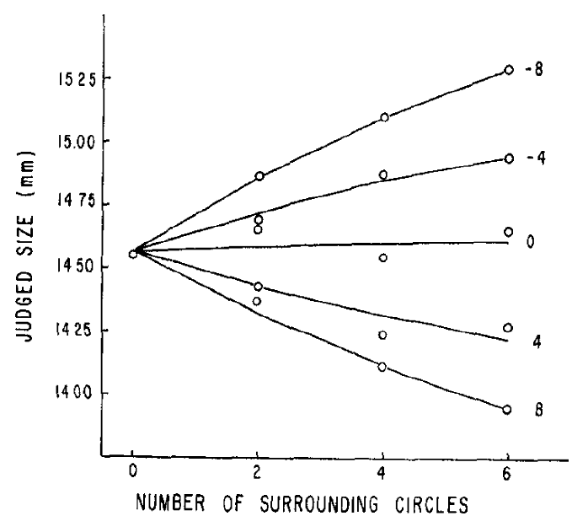
Método
Diseño Experimental
Las clases A y B se construyeron de acuerdo a la literatura (Massaro & Anderson, 1971)
Clase A: “Pocos” círculos externos
Dos Niveles : 2 y 3 círculos externos
Clase B: “Muchos” círculos externos
Dos Niveles: 7 y 8 círculos externos

Slide 11
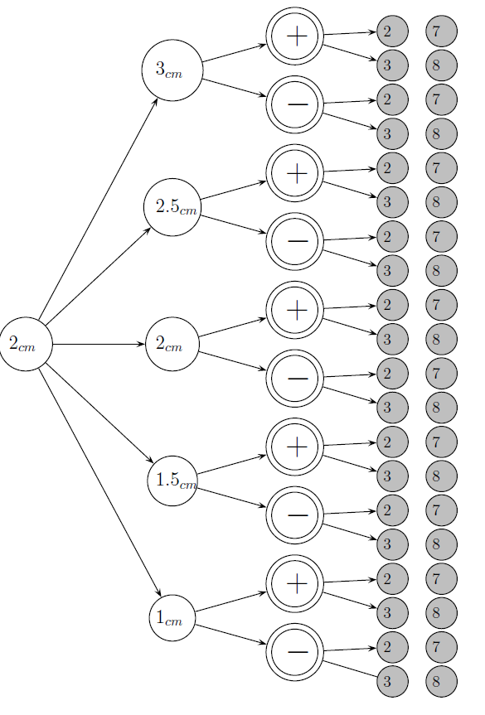
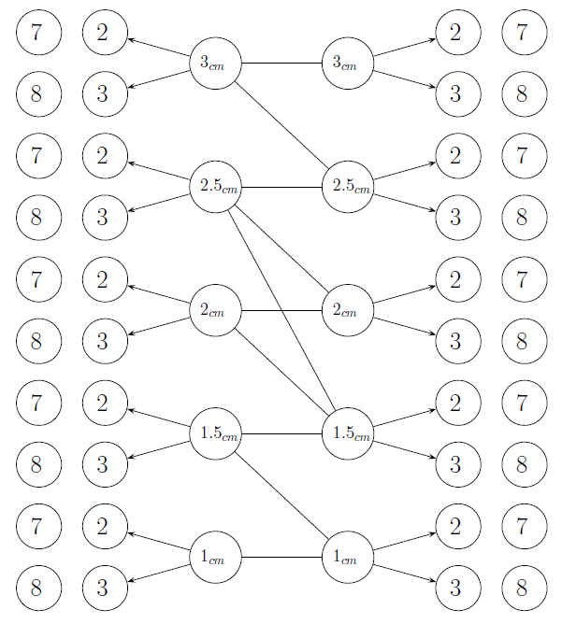
Método
Diseño Experimental
Experimento 2
Experimento 1

Slide 12
Método
Procedimiento
Participantes: 41 estudiantes de la Facultad de Psicología
Experimento 1: 20
Experimento 2: 21

Slide 13
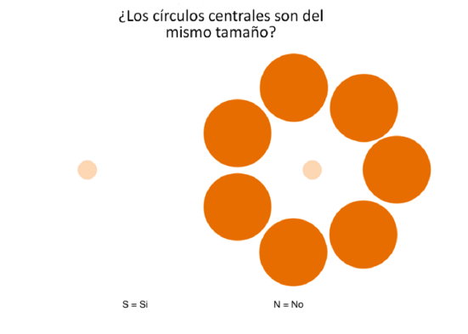
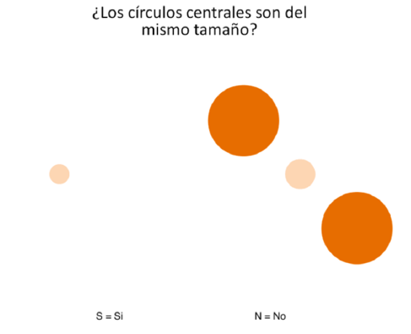
Método
Procedimiento
1.- Tarea de detección binaria

Slide 14
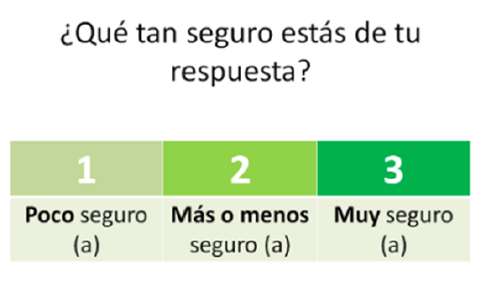
Método
Procedimiento
2. Tarea con Escala de Confianza

Slide 15
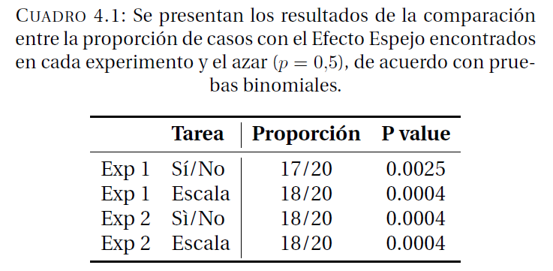
Resultados

Slide 16
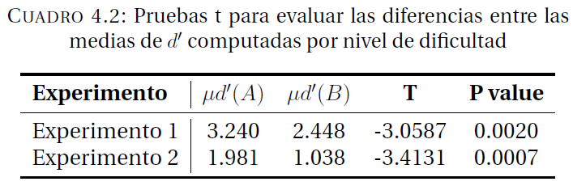
Resultados
PARTE I
Réplica paso a paso de los análisis reportados en literatura de Memoria de Reconocimiento.
1.- Verificar que las clases A y B realmente difieran en su discriminabilidad.

Slide 17
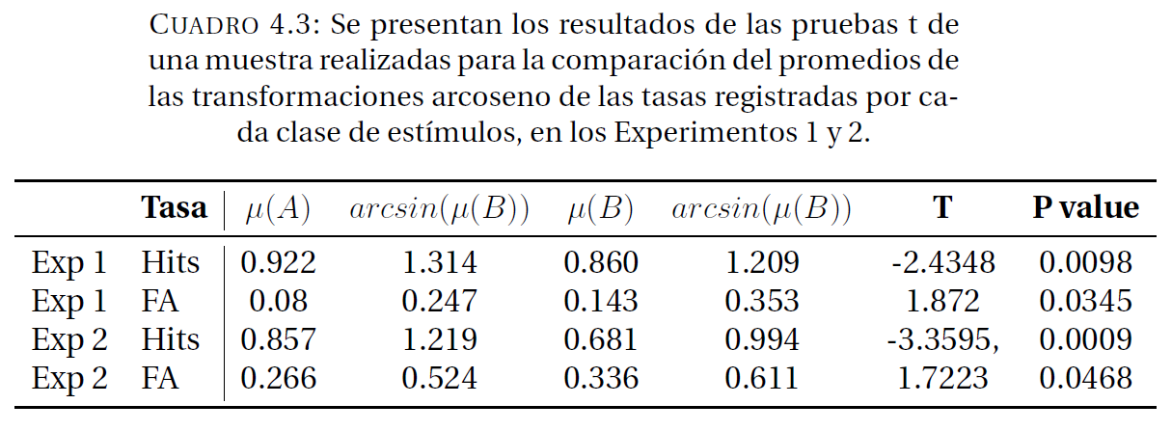
Resultados
PARTE I
2.- Comparar las tasas de Hits y Falsas Alarmas entre clases A y B

Slide 18
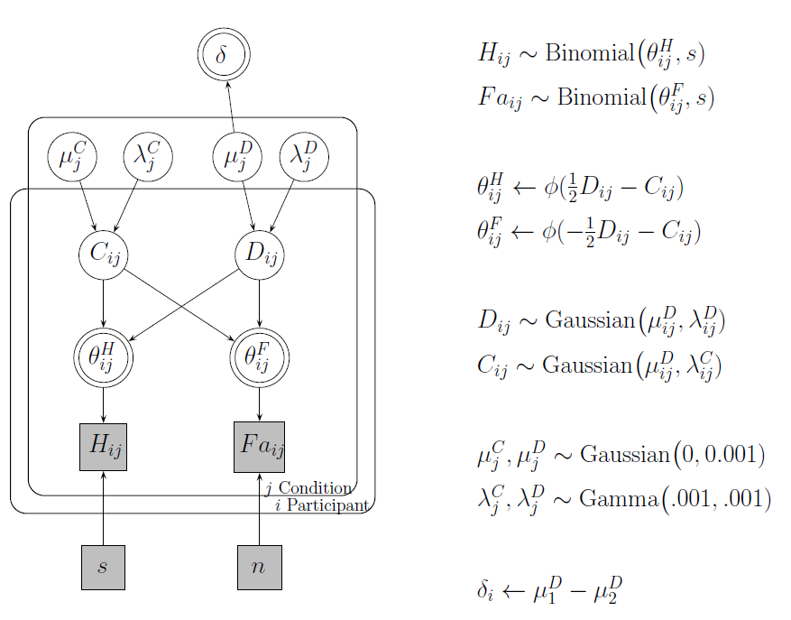
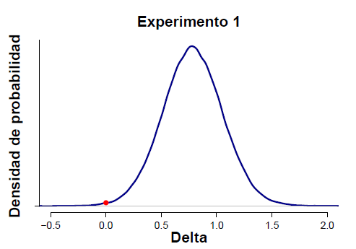
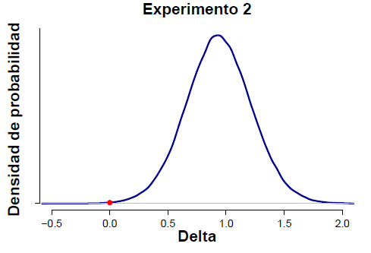
Resultados
PARTE II
1. Comparación A vs B (Modelo Delta)

Slide 19
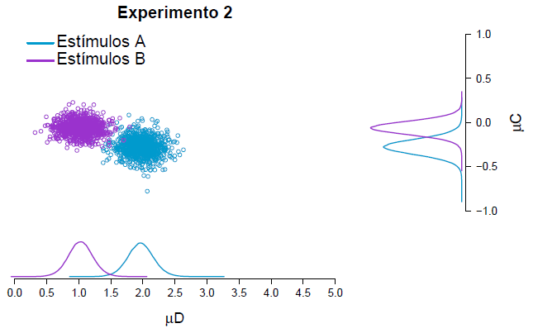
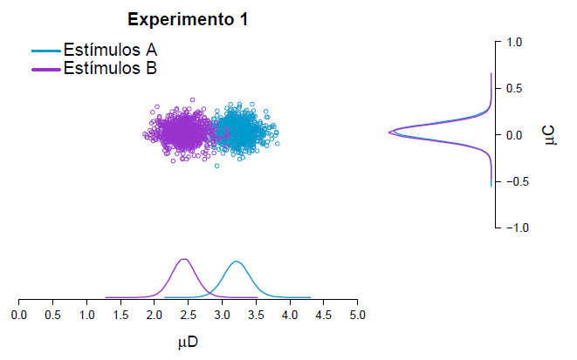

Slide 20
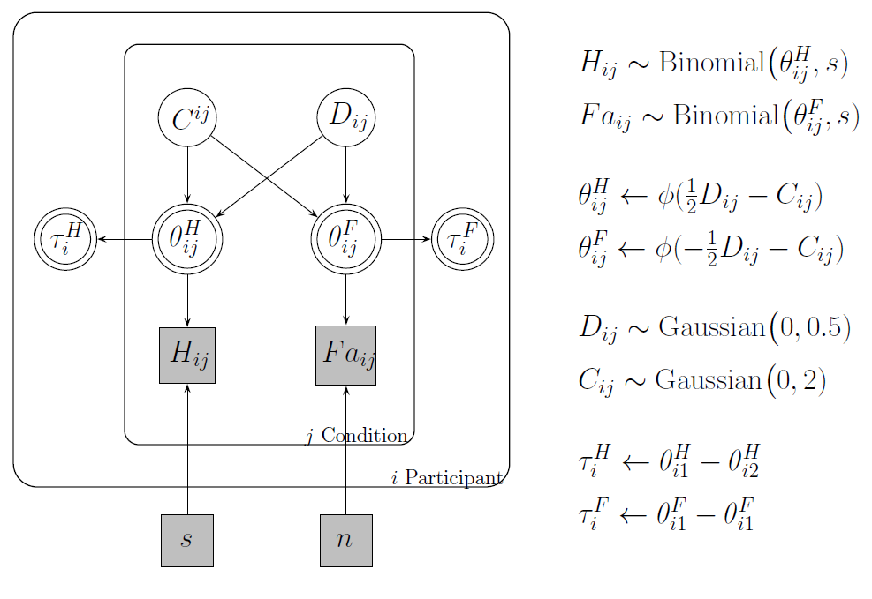
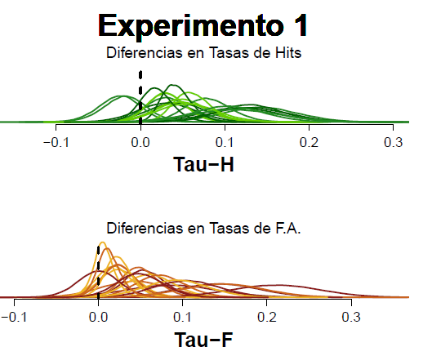
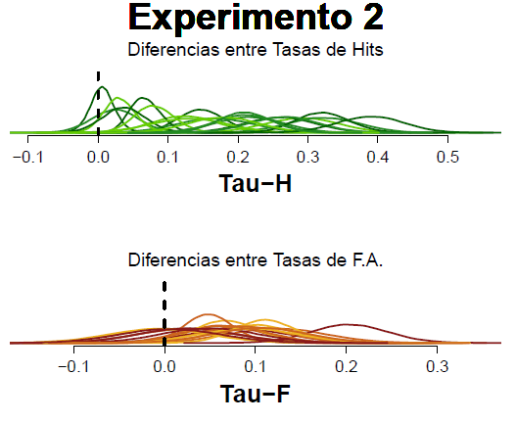
Resultados
PARTE II
1. Comparación entre Tasas (Hits y FA)

Slide 21
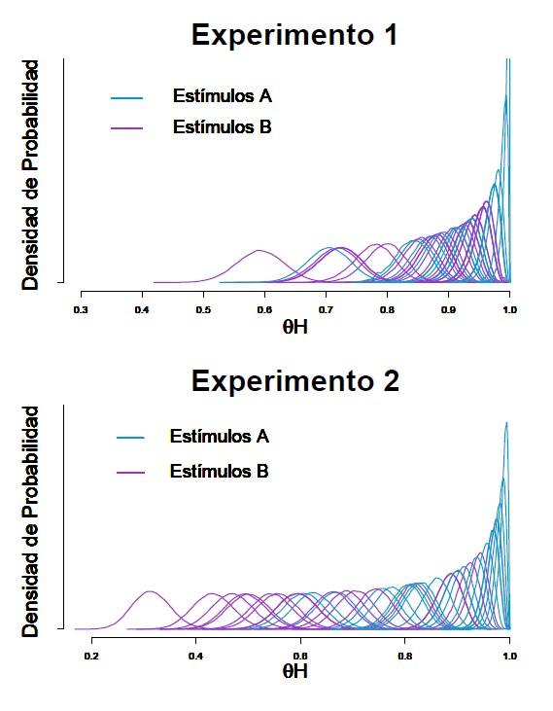
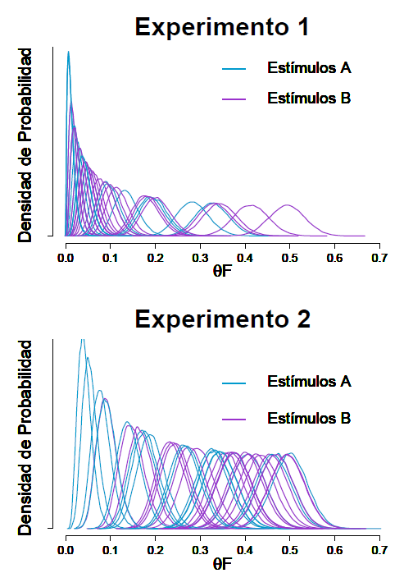

Slide 22
Discusión
Réplica paso a paso de los análisis reportados en literatura de Memoria de Reconocimiento.

Slide 23
Conclusiones
Réplica paso a paso de los análisis reportados en literatura de Memoria de Reconocimiento.

